Slide 1

Walki w Galicji 1918 - 1921
1918-1919 - wojna polsko-ukraińska – konflikt zbrojny o przynależność państwową zamieszkanej przez Polaków i Ukraińców Galicji Wschodniej
Przygotowała:
Patrycja Ronkowska

Slide 2
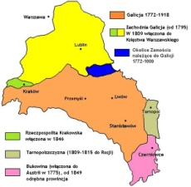
„Z Niemcami ryzykujemy utratę niepodległości, z Sowietami ryzykujemy utratę duszy”.
Józef Piłsudski
„Pośród wichrów i zamieci”
(1918 r.)
Pośród wichrów i zamieci
Idą, idą Lwowskie Dzieci,
Drży karabin w słabej dłoni,
niech ich Łaska Boska broni.
Czemu łza z twych oczu płynie,
Wszak nie każdy żołnierz ginie,
Tylko pacierz zmów, może wrócę zdrów
I zobaczę wolny Lwów.
Prowadź, prowadź, Panno Święta,
Walczą Lwowskie dziś Orlęta,
Przysięgają Tobie święcie:
Polskim Lwów na wieki będzie.
Zapał w młodej duszy płonie,
Kulom nadstawiają skronie.
Święty domu próg nie przekroczy wróg,
A więc prowadź, prowadź, Bóg!

Slide 3
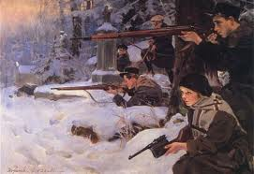
Walki uliczne we Lwowie

Slide 4
Walki uliczne we Lwowie
W październiku 1918 Rada Regencyjna ogłosiła manifest do narodu polskiego, ogłaszający powstanie niepodległego państwa polskiego.
11 października 1918 zarząd miasta Lwowa wysłał do Rady Regencyjnej list zapewniający, że mieszkańcy miasta wezmą aktywny udział w budowie niepodległej Rzeczpospolitej.
Na mocy dekretów Rady i rozkazu jej Komisji Wojskowej płk W. Sikorski rozpoczął organizację we Lwowie oddziałów Wojska Polskiego, powołując Komendę Okręgową.
Od lata 1918 istniały Polskie Kadry Wojskowe powiązane z Narodową Demokracją. Na ich czele stał kpt. armii austriackiej C. Mączyński, członek Ligi Narodowej.
W tym czasie nastąpiło ożywienie działalności niepodległościowych organizacji ukraińskich.

Slide 5
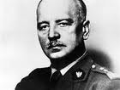
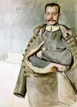
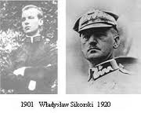
Gen. Władysław Sikorski
Portret płk. W. Sikorskiego

Slide 6
Walki uliczne we Lwowie
W pierwszej połowie października 1918 zwołano do Lwowa delegatów z ziem należących przed wojną do Austro-Węgier, na których mieszkali Ukraińcy – Galicji Wschodniej, Bukowiny i Rusi Zakarpackiej.
19 października 1918 delegaci utworzyli Ukraińską Radę Narodową (URN), która ogłosiła utworzenie państwa ukraińskiego z ziem wschodniej Galicji aż po rzekę San.
20 października 1918 podczas posiedzenia Rady Miejskiej Lwowa przyjęto rezolucję o przyłączeniu miasta do Polski. Aktowi sprzeciwili się radni ukraińscy, uznając go za bezprawny.
30 października 1918 komendant lwowskiego okręgu Polskiej Organizacji Wojskowej (POW) – por. Ludwik de Laveaux poinformował komendantów grup, że następnego dnia planuje zbrojne zajęcia Lwowa w imieniu Rzeczpospolitej, uprzedzając podobną akcję ze strony Ukraińców. Tego samego dnia ogłoszono także mobilizację, która spotkała się z szerokim odzewem, zwłaszcza wśród młodzieży.

Slide 7
Walki uliczne we Lwowie
1 listopada 1918 nad ranem, żołnierze podlegający Ukraińskiemu Komitetowi Wojskowemu, uprzedzając polską akcję, opanowali większość gmachów publicznych we Lwowie.
W odpowiedzi powstały spontanicznie, w zachodniej części miasta, dwa polskie punkty oporu z bardzo nieliczną początkowo i słabo uzbrojoną załogą. Obie placówki rozpoczęły akcję obronną.
Wkrótce powołano Naczelną Komendę Obrony Lwowa na czele z kpt. Czesławem Mączyńskim.
17 listopada 1918 rozkazem Józefa Piłsudskiego na czele Naczelnego Dowództwa Wojsk Polskich w Galicji Wschodniej, potocznie nazywanego Armią Wschód, stanął gen. Tadeusz Rozwadowski.
Walki we Lwowie trwały do 21 listopada 1918, kiedy to Polacy uzyskali znaczną przewagę dzięki pomocy w ludziach i sprzęcie, dostarczanej z Przemyśla.

Slide 8
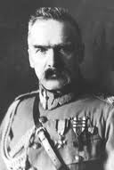
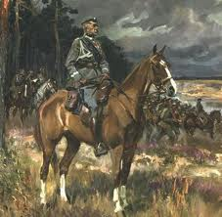
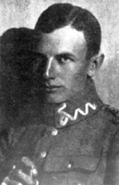
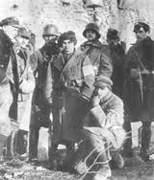
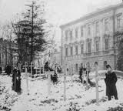
Józef Piłsudski
Por. Ludwik de Laveaux
Grupa zdobywców Lwowa
Prowizoryczny cmentarz - Polacy zdobyli cerkiew

Slide 9
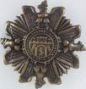
Oblężenie Lwowa

Slide 10
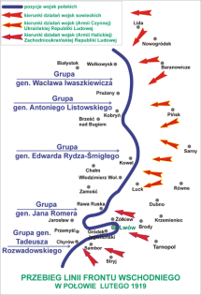
Oblężenie Lwowa
W nocy 22 listopada 1918, aby uniknąć otoczenia, dowodzący wojskami ukraińskimi płk. Hnat Stefaniw rozkazał wojskom ukraińskim opuścić Lwów. Miasto nadal było oblężone.
Podobne wystąpienia miały miejsce w Drohobyczu, Borysławiu, Samborze i Przemyślu.
W nocy z 24/25 listopada 1918 do oblężonego Lwowa przybył gen. Rozwadowski i przejął dowodzenie od gen. Bolesława Roi. Generał przystąpił do przekształcania nierównych liczebnie i niezdyscyplinowanych grup ochotników w oddziały regularnego wojska.
W połowie grudnia 1918 front polsko-ukraiński ustalił się na linii od Cisnej do Chyrowa, potem wzdłuż linii kolejowej Przemyśl-Lwów do Przemyśla, z powrotem wzdłuż tej samej linii na przedpola Lwowa, następnie do Jarosławia, przez Lubaczów, Rawę Ruską, Bełz do Kryłowa.
Z początkiem stycznia 1919 wojska polskie zdobyły Uhnów i Bełz, oraz zdobyły linię kolejową Jarosław-Rawa Ruska, co dało im dobrą pozycję do kolejnych operacji zaczepnych.

Slide 11
Oblężenie Lwowa
Pod koniec grudnia 1918 Naczelna Komenda Ukraińska przystąpiła do ofensywy mającej na celu zajęcie Lwowa i wyparcie wojsk polskich za San.
Według rozkazu Gen. Rozwadowskiego grupa mjr Józefa Sopotnickiego uderzyła na tyły wojsk ukraińskich oblegających miasto. Straty zadane Ukraińcom, spowodowały, że obrońcom Lwowa, mimo trudnej sytuacji w mieście udało się odeprzeć ofensywę.
Na początku stycznia 1919 miał miejsce kolejny nieudany atak na Lwów.
15 lutego - 19 marca 1919 - dowództwo Ukrainskiej halytskaiej armii (UHA) zaplanowało przerwać połączenie pomiędzy Lwowem a Przemyślem („operacja wowczuchowska”). Początkowo akcja zakończyła się sukcesem, jednak w niekorzystnej dla armii polskiej sytuacji, Misja Wojskowa Ententy pod przewodnictwem gen. Josepha Barthelemy, zażądała przerwania walk.

Slide 12
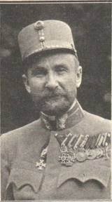
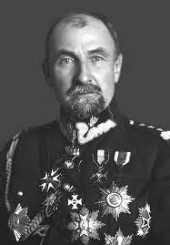
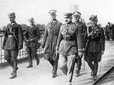
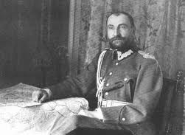
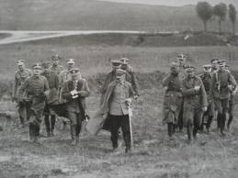
Gen. Tadeusz Rozwadowski
1918
Gen. Tadeusz Rozwadowski
Gen. Rozwadowski Paryż 1920r.
Gen. Tadeusz Rozwadowski – przed ofensywą 14 sierpnia

Slide 13
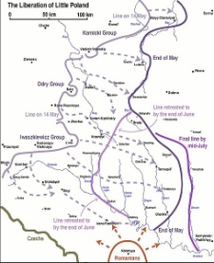
Oblężenie Lwowa
2 marca 1919 wznowiono walki,
19 marca 1919 wojska polskie odbiły linię kolejową Przemyśl-Lwów.
Nową propozycję rozejmu Rady Czterech przyjęła Kwatera Głowna UHA, ale odrzuciły ją władze polskie, i przerzuciły oddziały armii Hallera na front polsko-ukraiński.
Pod koniec kwietnia 1919 Naczelne Dowództwo Wojsk Polskich opracowało plan ofensywy przeciwko armii zachodnio-ukraińskiej w Galicji Wschodniej. Celem operacji było rozbicie wojsk ukraińskich operujących na Wołyniu i Galicji Wschodniej, zapewnienie bezpieczeństwa polskiej ludności zamieszkującej te tereny, odzyskanie obszarów Galicji Wschodniej oraz uzyskanie bezpośredniego połączenia Polski z Rumunią.
14 maja 1919, jako pierwsze uderzyły oddziały I Korpusu Armii Hallera, Grupa Operacyjna gen. Aleksandra Karnickiego oraz Lwowska Dywizja Piechoty.
15 maja 1919 weszło do akcji zgrupowanie gen. W. Iwaszkiewicza, uderzając z trzech stron na Sambor.

Slide 14
Oblężenie Lwowa
25 maja 1919 oddziały polskie doszły do linii Bolechów-Chodorów-Bóbrka-Busk.
25 maja 1919, armia rumuńska wraz z 4 Dywizją Strzelców Polskich rozpoczęła zajmowanie południowo-zachodnich terenów Zachodnioukraińskiej Republiki Ludowej ZURL (Pokucia) z Kołomyją i Śniatynem. Część oddziałów ukraińskich utraciło styczność z głównymi siłami, i zmuszone było przejść na Zakarpacie, gdzie zostało internowane przez władze czechosłowackie.
Zmusiło to dowództwo UHA do przesunięcia oddziałów na południowy wschód Galicji, ograniczony rzekami Zbrucz-Dniestr.
7 czerwca 1919 oddziały UHA pod dowództwem gen. O. Hrekowa przystąpiły do natarcia („ofensywa czortkowska”).

Slide 15
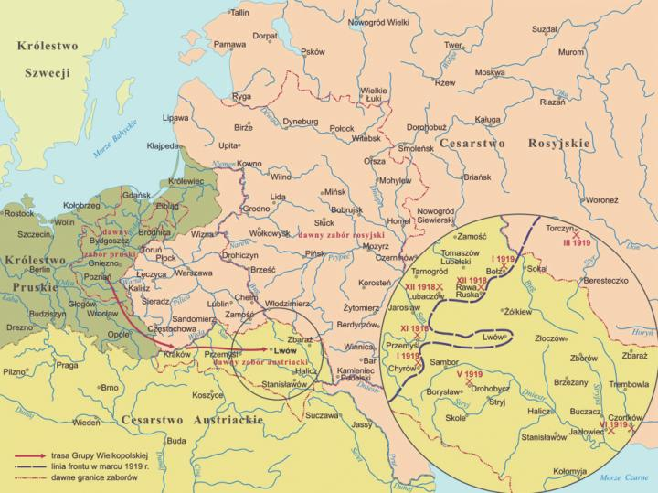
Linia frontu i miejsca bitew podczas wojny polsko-ukraińskiej w latach 1918 – 1919

Slide 16
Oblężenie Lwowa
W ciężkich bojach udało im się odrzucić wojska polskie na linię Dniestr-Gniła Lip-Przemyślany-Podkamień, co obudziło nadzieję na zwycięstwo, i w konsekwencji spowodowało odrzucenie polskiej propozycji przymierza i utworzenia linii demarkacyjnej, zwanej linią Delwiga.
Brak zapasów i wyposażenia zmusił jednak armię UHA do powrotu na pozycje wyjściowe nad Dniestrem i Zbruczem.
28 czerwca 1919 roku armia polska przełamała front pod Jazłowcem.
16 lipca 1919 armia polska zmusiła oddziały UHA do wycofania się za Zbrucz, na teren Ukraińskiej Republiki Ludowej (URL).
Oddziały UHA zostały użyte w celu wsparcia wojsk URL w walce z bolszewikami. 25 lipca na przeciwbolszewicki front ruszył II Korpus Halicki, a reszta UHA wyruszyła 2 sierpnia 1919 (operacja kijowska).

Slide 17
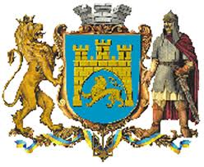
Po zakończeniu walk

Slide 18
Po zakończeniu walk
22 listopada 1918, po zajęciu Lwowa, polskie władze wojskowe zatrzymały, jako zakładników, ukraińskich polityków.
Następnie rozpoczęto internować w obozach Ukraińców "podejrzanych o działalność na szkodę państwa polskiego", w tym urzędników ZURL oraz żołnierzy Armii Halickiej.
Dekretem Naczelnika Państwa z 10 stycznia 1919 zlikwidowano Polską Komisję Likwidacyjną. Na jej miejsce powołano Komisję Rządzącą dla Galicji, Śląska Cieszyńskiego, Orawy i Spisza.

Slide 19
Po zakończeniu walk
7 marca 1919 rozporządzeniem Rady Ministrów ustanowiono Generalnego Delegata Rządu, który posiadał uprawnienia dawnego namiestnika Galicji, wyłączając z jego jurysdykcji radę szkolną, dyrekcję skarbu, zarząd lasów i dóbr państwowych.
Na początku 1920 r. między rządem polskim a atamanem Semenem Petlurą podpisany został układ o granicy polsko-ukraińskiej wzdłuż rzek Zbrucz i Horynia. W zamian za ustąpienie Polsce Galicji Wschodniej, Piłsudski przyrzekł Petlurze pomoc w walce z Rosją Radziecką.
Ustawą z 30 stycznia 1920 rozwiązano Sejm Krajowy Galicji i Wydział Krajowy, wprowadzając tymczasowy samorząd.
Ustawą z 3 grudnia 1920 wprowadzono nowy podział administracyjny Galicji na 3 województwa - lwowskie, stanisławowskie i tarnopolskie.

Slide 20
Mapy

Slide 21

WRÓĆ

Slide 22
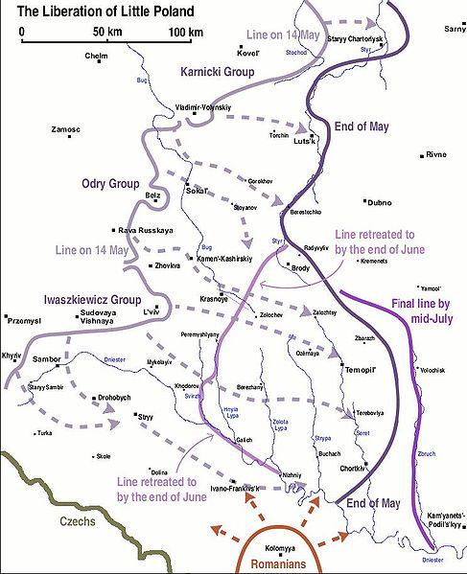
Przebieg działań wojennych maj-lipiec 1919r.
WRÓĆ

Slide 23
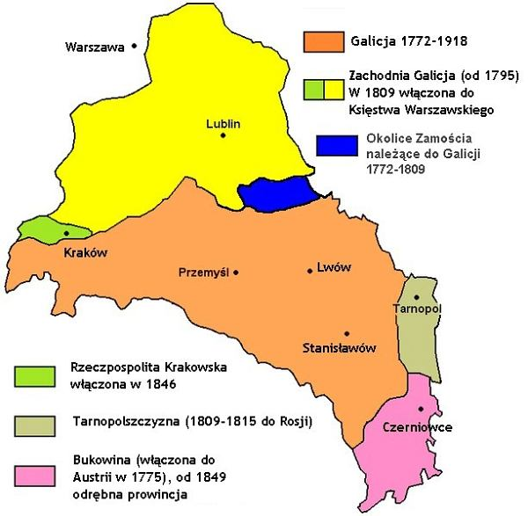
Mapa Galicji
WRÓĆ

Slide 24
Wyjaśnienie skrótów
  Ukraińska Rada Narodowa (UNR) – oficjalnie powstała 19 października 1918 we Lwowie
  Polska Organizacja Wojskowa (POW) – tajna organizacja wojskowa powstała w sierpniu 1914 w Warszawie z inicjatywy Józefa Piłsudskiego
  Ukrainska halytska armiia (UHA) – regularna armia Zachodnioukraińskiej Republiki Ludowej
  Zachodnioukraińska Republika Ludowa (ZURL) – utworzona w 1918, prez. J. Petruszewycz
  Ukraińska Republika Ludowa (URL) - jedno z dwóch państw ukraińskich (obok ZURL) powstałych w wyniku I wojny światowej.

